Slide 1
Deep Learning
2015-02-24
윤 상 웅
바이오파이썬 스터디
* A lot of materials are borrowed without permission from various sources.
I feel sorry that I couldn’t ask/cite every one of them.
Any action regarding the copyright issue will be conducted if it is required.

Slide 2
발표자 소개
윤상웅 (swyoon@bi.snu.ac.kr)
관심분야:
Recurrent Neural Networks
Computing Dynamic Systems
General ML & AI
서울대학교
화학생물공학부 학사
협동과정 뇌과학전공 석박사통합과정
바이오지능 연구실 (지도교수: 장병탁)

Slide 3
딥러닝의 등장
여러 가지 딥러닝 알고리즘
응용 사례
의미
구현

Slide 4
딥러닝의 등장

Slide 5
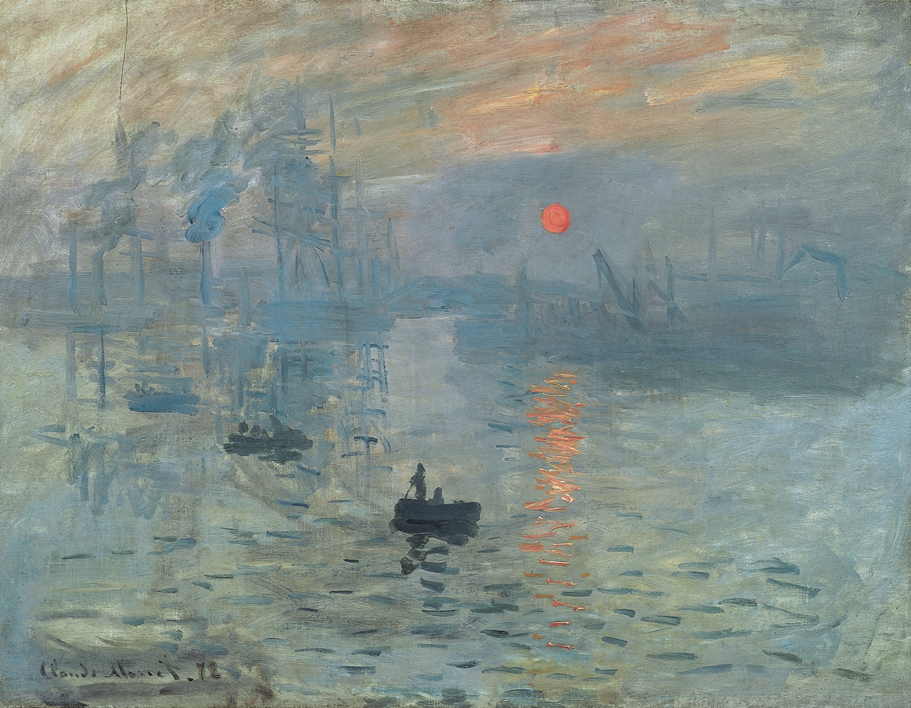
<해돋이 인상>, 클로드 모네, 1872

Slide 6
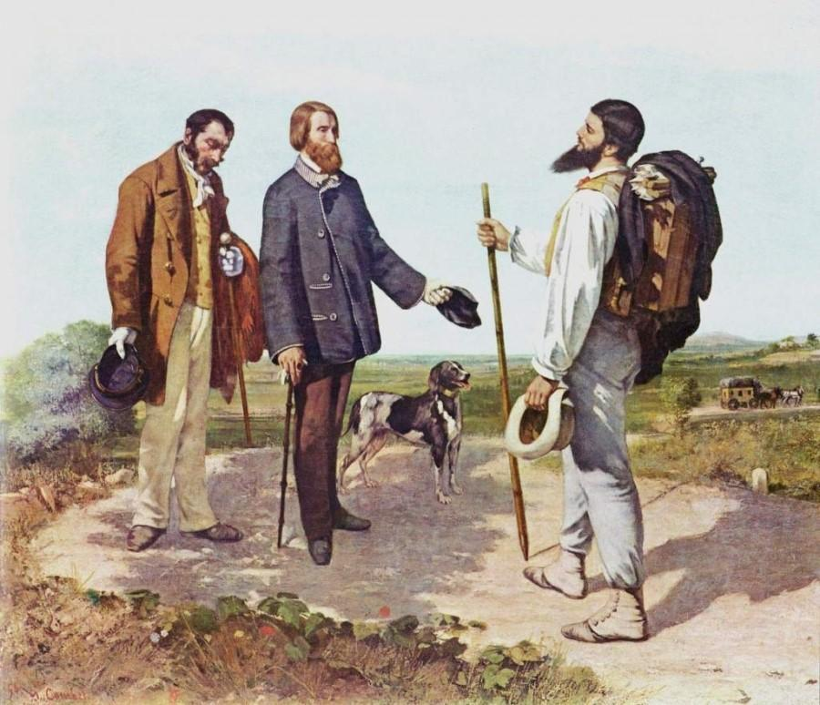
<안녕하세요, 쿠르베씨>, 쿠르베 1854

Slide 7

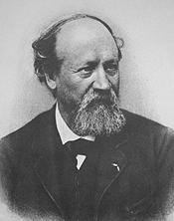
유진 부댕 (1824-1898),
모네의 스승
“내가 진정으로 화가가 되었다면 그것은 전적으로 부댕 덕분이다.”
- 모네

Slide 8
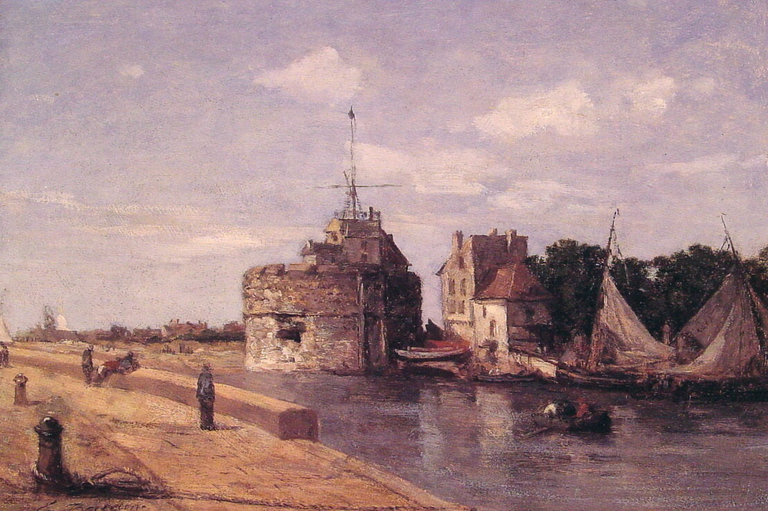
부댕, 1854

Slide 9
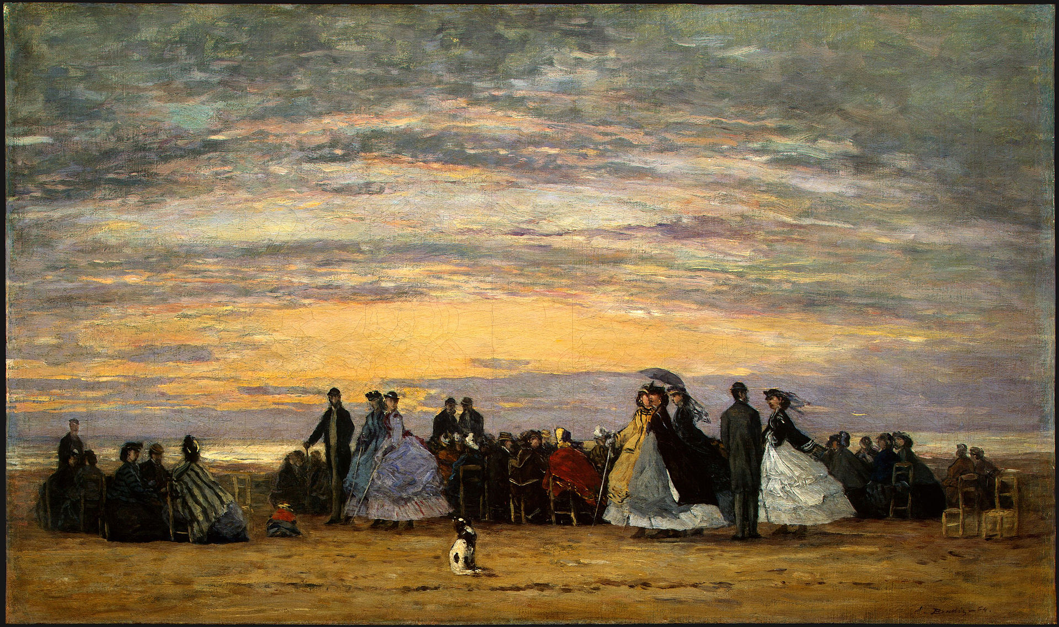
부댕, 1864

Slide 10
인공신경망의 역사
1960
1970
1980
1990
2000
2010
1st Boom
2nd Boom
3rd Boom
“Winter”
“Winter”
Perceptron
[Rosenblatt57]
Backpropagation
[Rumelhart+85]
Multilayer Perceptron
Layerwise Pretraining
[Hinton+06]
Deep Belief Network
전문가 시스템
“Rule-based”
Support Vector Machine
Convolutional NN
[LeCun+89]

Slide 11
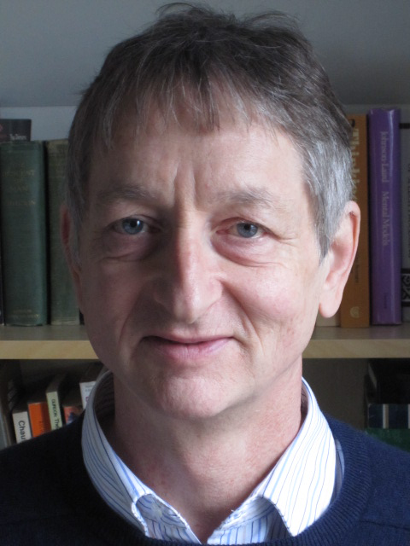
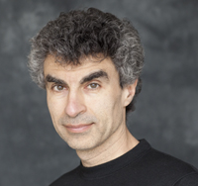
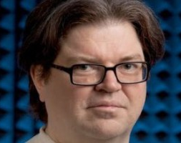
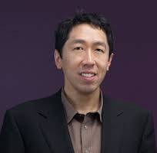
딥러닝 구루님들
Geoffrey Hinton
Yoshua Bengio
Yann LeCun
Andrew Ng

Slide 12
여러 가지 딥러닝 알고리즘

Slide 13
Overview
Deep NN
+ Pretraining
어떻게든 학습을 시켜보자!
Unsupervised Learning을 활용
Deep NN
w/o Pretraining
어라?
Pretraining 없어도 된다?
Multilayer Perceptron (MLP)
(Deep)
Convolutional Neural Network
시각 인지 구조 모방
Computer Vision분야에서 깽판 중
생짜 인공신경망
Recurrent Neural Network
시계열을 다루는 신경망

Slide 14
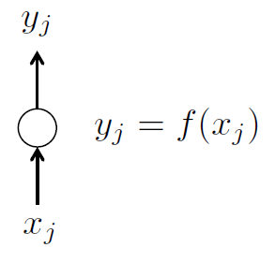
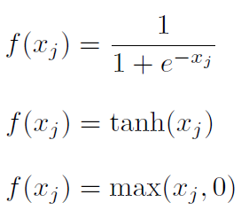
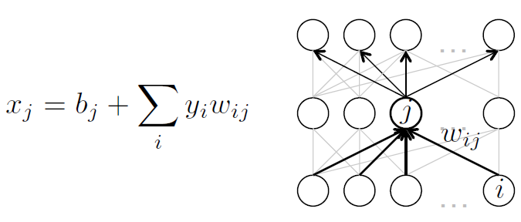
신경망 기초
비선형 계산 유닛들로
시그모이드
쌍곡탄젠트
Rectified Linear
(ReLU)
네트워크를 만들자!

Slide 15
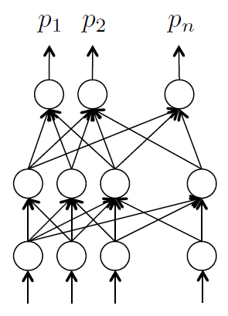
Multilayer Perceptrons (MLP)
출력 유닛
은닉 유닛 (Hidden)
입력 유닛/뉴런/층
[x1,x2,x3,…,xn]
Feature vector
Feature

Slide 16
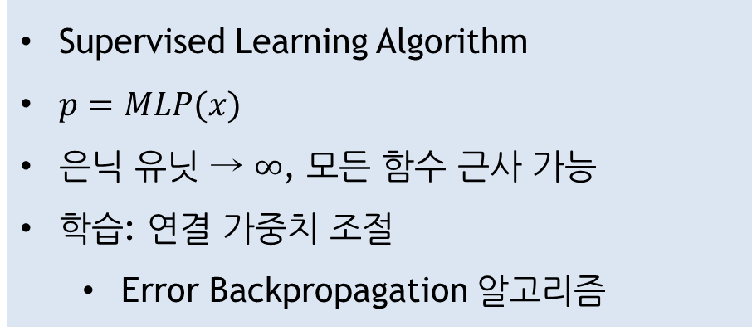
Multilayer Perceptrons (MLP)
학습이 어려움
오래 걸림
학습 관련 수치 설정 (hyperparameter)
과적합 (Overfitting)
[x1,x2,x3,…,xn]
Feature

Slide 17
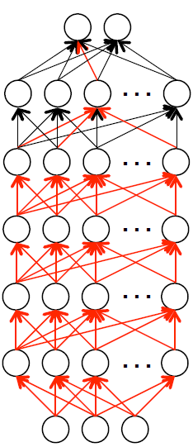
Deep Neural Networks
은닉 뉴런이 많아진다고 해서 성능이 높아지지 않음
실제 두뇌는 여러 층의 뉴런으로 이루어짐
깊게 쌓아보면 어떨까?
깊게 쌓아도 안 됨…
Vanishing Gradient
출력층에서 계산된 오류 정보가
여러 층을 통해 역전파되면서 희미해짐
입력층 근처는 학습이 잘 되지 않음

Slide 18
Deep NN with Pretraining
Hinton의 아이디어
Unsupervised Learning을 통한 사전학습(Pretraining)
그 이후에 Supervised Learning을 통한 Fine-tuning
Restricted Boltzmann Machine (RBM)
Unsupervised Learning
데이터 재생성
학습 방법: Contrastive-Divergence
신경망과 수학적 유사성
Hidden nodes
Visible nodes

Slide 19
Deep NN with Pretraining
Autoencoder (AE)
Unsupervised Learning
데이터 재생성
학습 방법: Backpropagation
Denoising AE, Contractive AE, …
Hidden nodes
Visible nodes

Slide 20
Deep NN with Pretraining
연결 가중치를 “더 좋은 시작 값”으로
Fine-tuning의 부담을 줄여줌
Label 없는 데이터를 활용할 수 있음
Pretraining도 기술인데…
언제까지? 어떻게? 얼마나?
활용하기 어렵다!

Slide 21
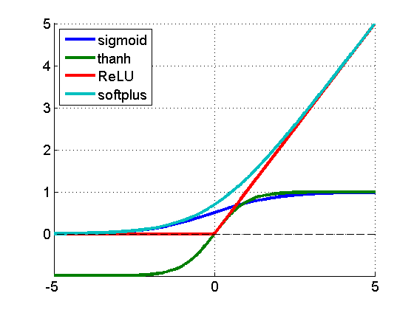
Deep NN w/o Pretraining
Rectified Linear Activation Unit (ReLU)
미분해서 1 아니면 0⇒ Vanishing Gradient 문제 완화
빅 데이터 + ReLU
= 학습 잘 되네?
그렇게 Pretraining은
역사의 뒤안길로…

Slide 22

(Deep) Convolutional NN
Convolution
Filter 혹은 Kernel을 쭈-욱 돌아가며 적용하는 것
성분 별로 곱한 후에 합치기
Ex) 경계선 탐지기 (edge detector)
1 |  | 1
 | 1
1 |  | 1
Filter/Kernel
http://ufldl.stanford.edu/wiki/index.php/Feature_extraction_using_convolution

Slide 23
(Deep) Convolutional NN
Pooling
여러 입력값을 대푯값 하나로 압축하는 것
1 | 2 | 1 | 0
1 | 1 | 1 | 0
1 | 0 | 1 | 0
0 | 0 | 0 | 0
2

Slide 24
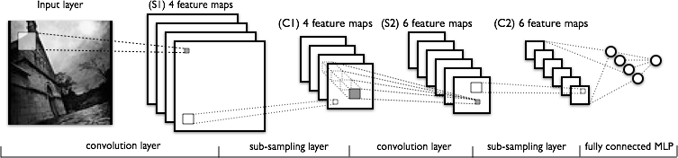
(Deep) Convolutional NN
Convolution Filter의 weight까지 모두 학습!
별 다른 트릭 없어도 여러 층 학습이 수월
따로 조치 취하지 않아도 유의미한 Filter가 학습됨
Image from : http://deeplearning.net/tutorial/lenet.html#lenet

Slide 25
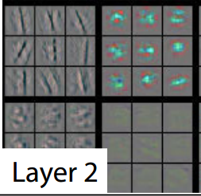
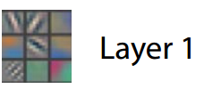
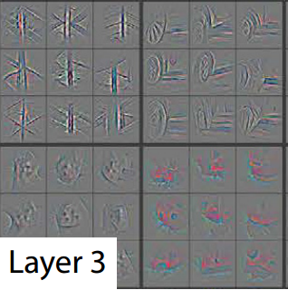
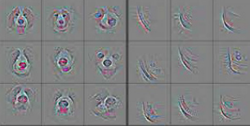
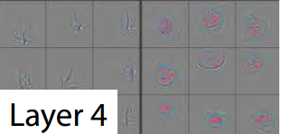
(Deep) Convolutional NN
학습된 신경망의 수용장들(Receptive Field)
Zeiler et al., 2014

Slide 26
응용 사례

Slide 27
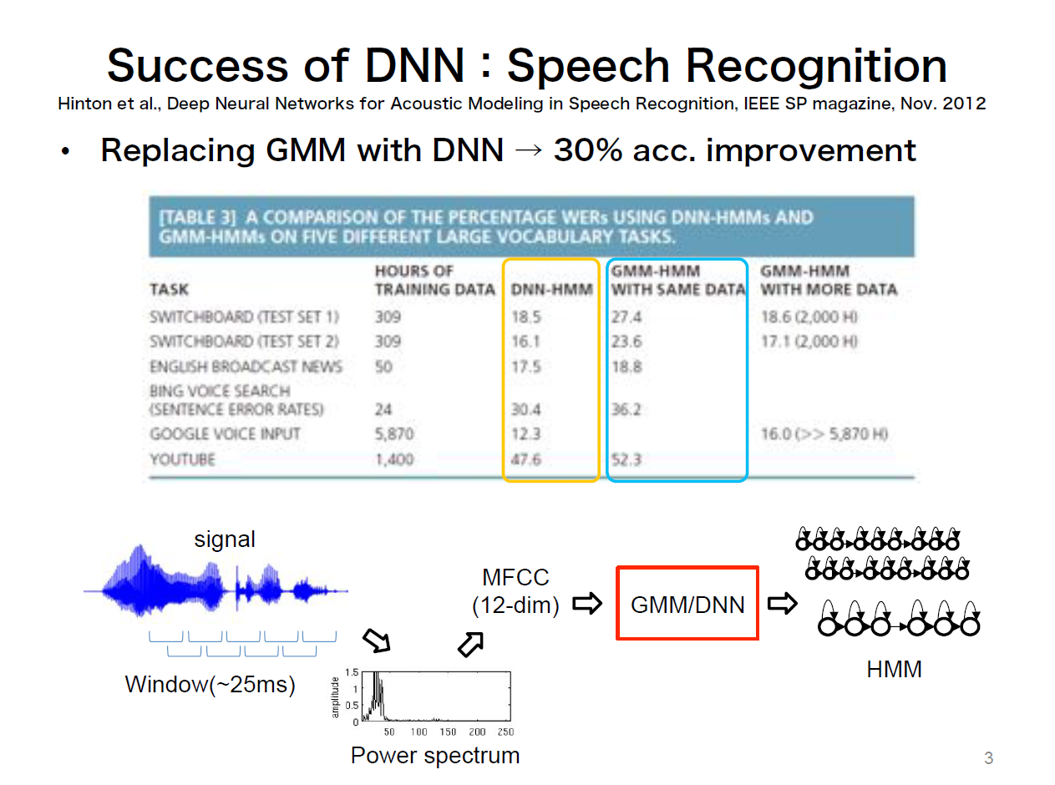

Slide 28
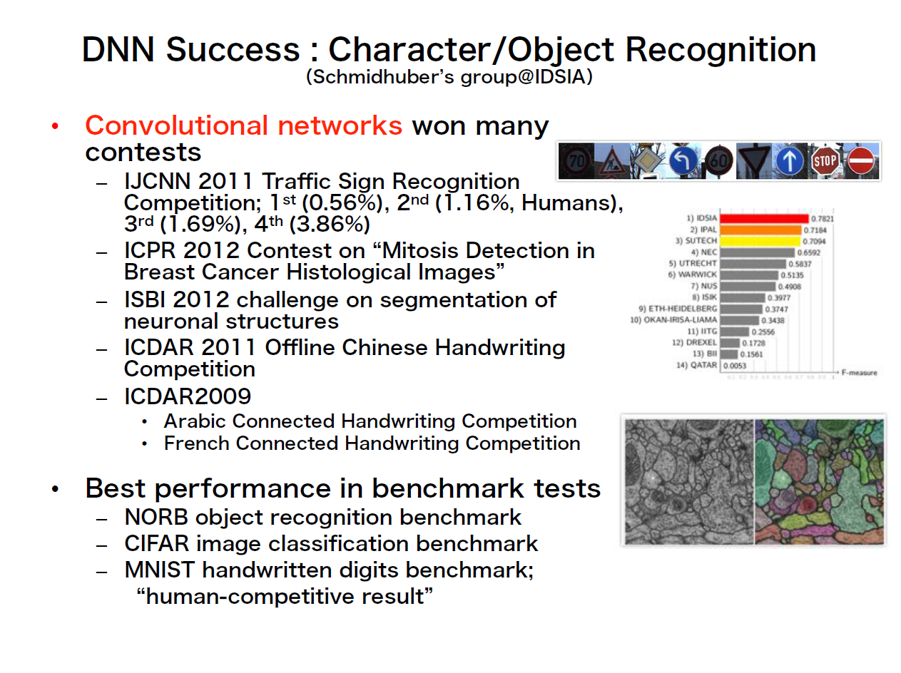

Slide 29
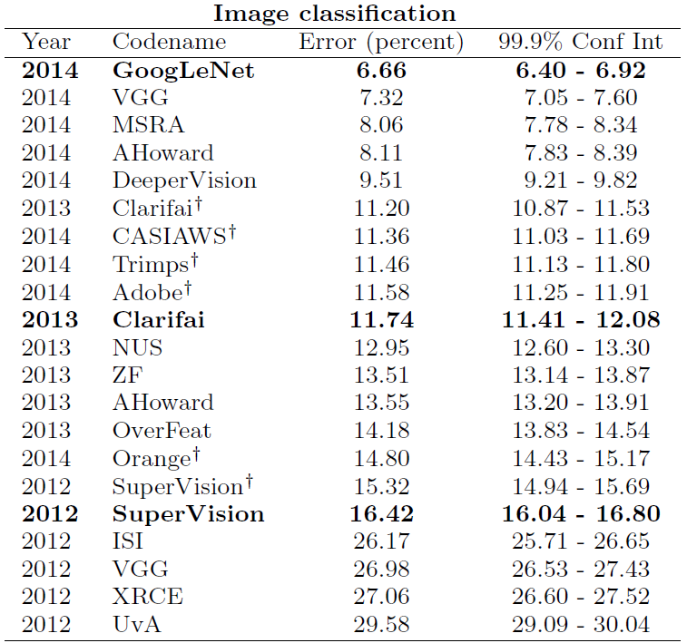
ImageNet Competition 2014

Slide 30
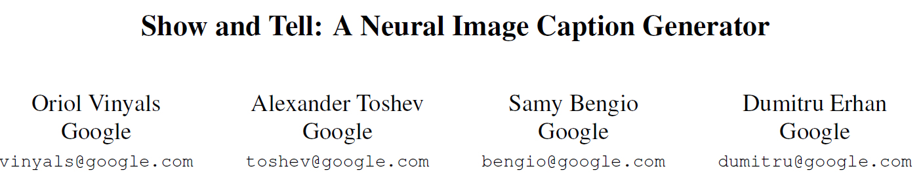
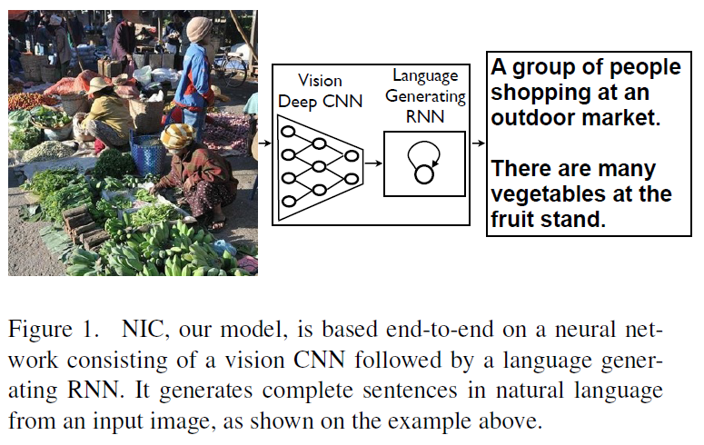
Image to Text

Slide 31
의미

Slide 32
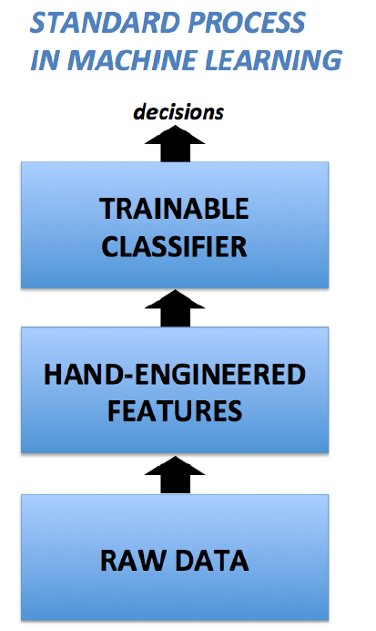
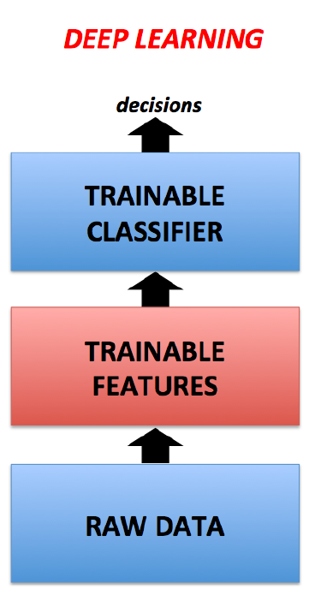
Representation Learning
Representation Learning
Let the machine discover what it needs!
(Figures from Kevin Duh’s slides on Deep Learning)

Slide 33
도대체 딥러닝은 왜 잘하는가?
Inductive Bias
기계학습 모델이 가지고 있는 데이터의 규칙성에 대한 암묵적인 가정
예) k-Nearest Neighbor : 같은 class의 데이터끼리 뭉쳐있을 것이다
Linear regression : 변수 간에 선형 관계를 가질 것이다
Inductive bias와 데이터의 성질이 잘 맞으면 좋은 성능이 나온다
(특히 test data에 대해)

Slide 34
도대체 딥러닝은 왜 잘하는가?
딥러닝의 Inductive Bias
입력과 출력 사이에 여러 단계의 비선형 변환이 있다
Conv Net의 경우
입력값이 전체적으로 옆으로 움직여도 같은 내용이다(Translational Invariance)
…+α!

Slide 35
도대체 딥러닝은 왜 잘하는가?
모델의 가정이 데이터와 잘 맞는다면,
Parametric Model이 보통 더 강력
아주 큰 Parametric Model을 학습할 수 있는
아주 큰 데이터와
아주 강력한 계산능력이 뒷받침 (GPU)

Slide 36
도대체 딥러닝은 왜 잘하는가?
나쁜 답변
인간의 두뇌를 모방했기 때문에 잘 한다
두뇌나 신경으로부터 영감 받은 것은 사실
주어진 과제를 잘 수행하는 것이 목적
두뇌를 더 철저하게 모방한 모델이 존재하지만, 그것들은 훨씬 못 함
참고: Yann LeCun의 IEEE Spectrum interview
(http://spectrum.ieee.org/automaton/robotics/artificial-intelligence/facebook-ai-director-yann-lecun-on-deep-learning )

Slide 37
딥러닝의 의의
기여
인식 성능의 확연한 개선 – 모든 인공지능의 기초
Unsupervised Learning으로부터 Supervised Learning의 성능을 향상
인공지능 부문의 파이를 키움(?)
한계 및 주의점
“인식” 분야에만 강함 – 인식은 지능의 아주 작은 부분
Supervised Learning: 깨끗한 데이터가 중요
새롭게 들어오는 데이터에 적응하지 못 함

Slide 38
구현

Slide 39
딥러닝의 구현
딥러닝 튜토리얼
http://deeplearning.net/tutorial/
http://ufldl.stanford.edu/wiki/index.php/UFLDL_Tutorial
Theano : Python Library <강추>
Bengio의 연구실에서 딥러닝을 위해 개발한 라이브러리
CPU/GPU 전환 자유로움
미분식 알아서 계산해줌
튜토리얼: 유투브에서 “practical theano tutorial” 검색
Torch : Lua
http://torch.ch/

Slide 40
감사합니다!

